Slide 1
このスライドは、樽井部長のご好意により、当医師会
ホームページに掲載します。
お問い合わせ先は、
須坂市 健康づくり課 地域医療福祉ネットワーク推進室
電話番号 026－248－9101

Slide 2



～須坂市・小布施町・高山村～
医療・福祉・介護連携で
‘住んで良かった’地域をつくる
２０１５．３．１５ 飯田市医師会
多職種協働による在宅医療チームを担う人材育成事業 全体研修会
須坂市 健康福祉部長 樽井 寛美

Slide 3
本 日 の 内 容
１ 在宅医療・介護連携推進事業の考え方
(厚労省）
２ 須高地域医療福祉推進協議会について
（１）特性・地域医療福祉ネットワーク推進室
（２）事務局のスタンス
３ 具体的取り組み
厚生労働省の手引きの具体的取り組みに沿っ
て説明（ア～ク）

Slide 4
１在宅医療・介護連携推進事業の背景と
今後の位置づけ（在宅医療・介護連携推進事業の手引き（案）より）
平成23・24年度
在宅医療連携拠点事業：厚生労働省在宅医療連携拠点事業委託費を活用
平成25・２６・
（２７）年度
在宅療養連携拠点事業：地域医療再生臨時特例交付金を活用
平成27年度～
  介護保険法の地域支援事業の包括的支援事業に位置づける

Slide 6



須坂市地域包括ケアシステムのイメージ
地域医療福祉
ネットワーク推進室
地域包括支援センター
在宅介護支援センター等
地域ケア会議
医療
介護
急性期
病院
住まい（生活の場）
■居宅系サービス
・訪問介護 ・通所介護
・訪問看護 ・通所リハビリ
・訪問入浴 ・短期入所
・訪問リハビリ
・小規模多機能
・認知症デイサービス
回復期
慢性期
・自宅・ｼﾙﾊﾞｰﾊｳｼﾞﾝｸﾞ
・有料老人ﾎｰﾑ・ｹｱﾊｳｽ
高齢者
訪問看護
ステーション
生活支援・介護予防
■介護予防・生活支援サービス事業
・訪問系サービス
（委託訪問介護・訪問指導 等）
・通所系サービス
（委託通所介護・介護予防教室 等）
・生活支援（見守り・権利擁護・配食 等）
■一般介護予防事業
・介護予防普及啓発事業
・地域介護予防活動支援事業
・地域リハ活動支援事業 等
■施設系サービス
・介護老人福祉施設
・介護老人保健施設
・養護老人ホーム
・グループホーム
日常の医療
・診療所
・歯科医療
・調剤薬局
生活支援コーディネーター
■障がいサービス
長野県地域包括医療協議会須高地区協議会
地域サロン
生きがい
老人クラブ
ボランティア
就労
ケアマネジャー
須高地域医療
福祉推進協議会
社会福祉協議会
シルバー人材センター

Slide 7
(1) 在宅医療・介護連携推進事業の具体的取組
（ア）地域の医療・介護の資源の把握
（イ）在宅医療・介護連携の課題と対応策の検討
する会議の開催
（ウ）切れ目のない在宅医療と介護の提供体制の
構築推進
（エ）医療・介護関係者の情報共有の支援
（オ）在宅医療・介護連携に関する相談支援
（カ）医療・介護関係者の研修
（キ）地域住民への普及啓発
（ク）在宅医療・介護連携に関する関係市町村の連携
手引き案より（平成27年2月9日 厚労省 老健局老人保健課）

Slide 8

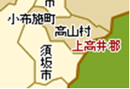
２ 須高地域医療福祉推進協議会について
（１）須坂市・小布施町・高山村特性
◆三市町村は昔からつながりが強い地域
◆医師会・歯科医師会・薬剤師会も須高地域をエリアとしており、大変関係が良い。
◆医療機関
・急性期病院：県立須坂病院（338床）（地域包括ケア病棟４６床）
・回復期病院：新生病院（155床）・慢性期病院：轟病院（95床）
・診療所 ７６ ：医科（４８） 歯科（２８）
◆調剤薬局 ２６
平成２７年２月１日現在
 | 人 口 | 世帯数 | 高齢化率
須坂市 | ５１，９１３人 | １９，４５１世帯 | ２９.３％
小布施町 | １１，２９５人 | ３，７１０世帯 | ３０.９％
高山村 | ７，３９３人 | ２，４０１世帯 | ３０.０％
合 計 | ７０，６０１人 | ２５，５６２世帯 | ２９.６％

Slide 9
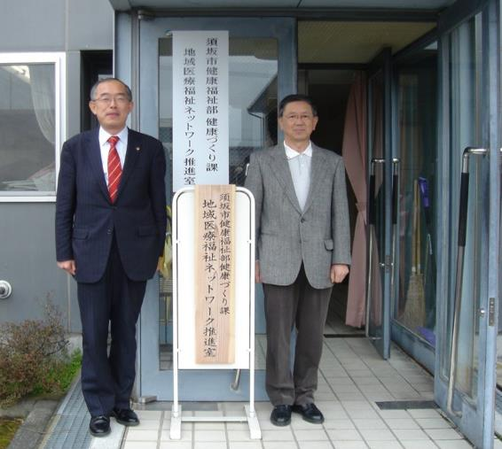
◆地域医療福祉ネットワーク推進室 立ち上げ （平成22年4月1日）
医師会館の1室をお借りして
目 的
須高地域が、将来に向けて住民の安心・安全を繋げる地域に発展するために三市町村が広域で共通課題解決に取り組む。
背 景
平成20年：産科医師不足により、県立須坂病院で出産ができない
平成21年：新型インフルエンザ対応
右：須高医師会前会長 大峡星夫
左：須坂市長 三木正夫

Slide 10
◆ 組織の位置づけと運営費について
運営費：三市町村の人口割りの負担金による
組織：須坂市健康づくり課に室を附置した
須坂市健康づくり課
保健予防係 ・ 健康支援係
母子支援係 ・ 国保年金係
福祉医療係
地域医療福祉ネットワーク推進室：須高医師会内に
事務室を置く
室長(１名）健康づくり課長と兼務
係長（１名）
嘱託事務員(２名）

Slide 11
◆ 事業推進のため
須高地域医療福祉推進協議会を設置
構成団体
医療・福祉・介護保険関係・行政等の１８機関
役員
三市町村長と医師会長が正副会長
理事
各機関の長が就任・年１回理事会開催
平成22年8月10日要綱施行

Slide 12
◆ 二つの専門委員会を設置して活動する
第１専門委員会
委員数１８名
必要時開催
感染症・大規模災害時の医療体制整備
第２専門委員会
委員数１８名
月１回定例開催
在宅医療福祉について
医師・看護師不足への対応
多職種が一つのテーブルで情報共有できる
顔の見える関係構築

Slide 13
（２）地域医療福祉ネットワーク推進室が大切にしてきたこと
基本姿勢
住民の安心と安全は行政が責任を持つ
主語は住民のために
連携
Win Win の関係
事業化
合意形成のプロセスが重要
事務局
・課題の意識化・情報収集

Slide 14
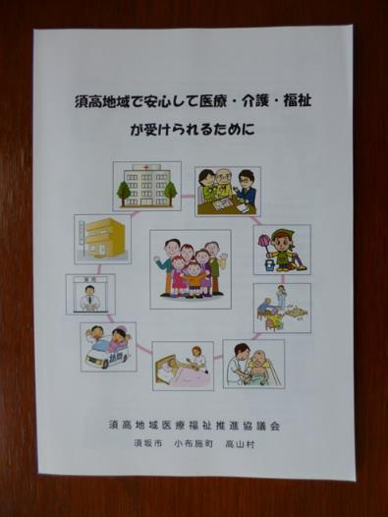
３ 具体的取り組み（平成23年度から26年度）
ア 地域の医療・介護の資源の把握
「須高地域で安心して医療・介護・福祉が受けられるために」作成
病院・診療所・薬局・施設・役所窓口に置き、住民に配布
内 容
・須高地区医療機関一覧
・須高薬剤師会保健薬局一覧
・介護保険サービス事業所
・障がい福祉サービス事業所
・介護保険申請について
・地域総括支援センター
・かかりつけ医・かかりつけ薬局を持とう
平成23年初版
平成25年改訂版

Slide 15
イ 在宅医療・介護の資源の課題と対応策の検討する
会議の開催
須高地域医療福祉推進協議会
理事会 ：定例理事会は年に1回（7月）
第1専門委員会：定例開催は年1回・必要時開催
第2専門委員会：毎月定例開催（第3木曜日午後1時30分から）
介護保険施設長との意見交換会
須高地域医療・福祉施設栄養関係職員連絡会
在宅医療連携研究会（須高医師会）・須高訪問看護ステーション連絡会
事務局：地域医療福祉ネットワーク推進室
三市町村連絡会議：必要時開催（年４～6回）

Slide 16
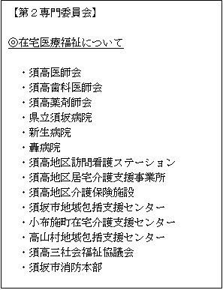
(１)第２専門委員会の活動
在宅で看取りができる地域づくりをめざそう
多職種が一つのテーブルに集まる
顔の見える関係づくり
・定例開催（月１回）
毎月第３木曜日、県立須坂病院 にて開催
・委員長は、県立須坂病院・副院長
・委員から地域の状況・課題などの話題提供 ⇒ 意見・情報交換

Slide 17
ウ 切れ目のない在宅医療と介護の提供体制の構築推進
①在宅医療に関するアンケート実施（平成２４年７月）
●下記のアンケートにお答えください●
１）あなたの診療所は在宅療養支援診療所になっていますか。
Yes No
２）あなたは現在訪問診療を行っていますか。
行っている場合は患者の人数はおよそどのくらいですか。
Yes 人 No
３）在宅診療で困っていることはなにかありますか。
４）この事業に参加をしてみたいですか。
（在宅療養支援診療所である必要はありません）
Yes No
５）ほかに何かご意見がありましたらどうぞ。
診療所名
須高医師会が中心となり「在宅医療推進研究会」と「在宅医療関係者会議」を開催し進めた

Slide 18
（１） 在宅医療推進に関する研究会の開催
参集者：医師会会員・三市町村行政
◆平成２４年８月２３日
アンケート結果を受けて、在宅医療の推進とICTを活用した情報共有システムについて検討
◆平成２４年９月２５日
在宅療養支援診療所・病院（強化・連携型）の具体的イメージや試行について検討
◆平成２５年２月２６日
須高地域の在宅医療推進体制、情報共有方法について検討（エイルシステム導入を決める）

Slide 19
(2)「在宅医療安心ネット」の運用にあたって
(１)在宅医療連携関係者会議（２回）
平成25年４月11日
運用規程、iPad使用の取り決め、同意書について協議
平成25年８月29日
登録患者の状況、システムの活用方法や利点、
参加機関の現状と課題について協議
(２)システム説明会（３回）
iPadの基本操作研修とシステム説明会
(３)在宅医療連携に関する研修会
平成26年３月15日
千葉県柏市「柏モデル」について、柏市医師会長と
柏市役所担当者の講演

Slide 20
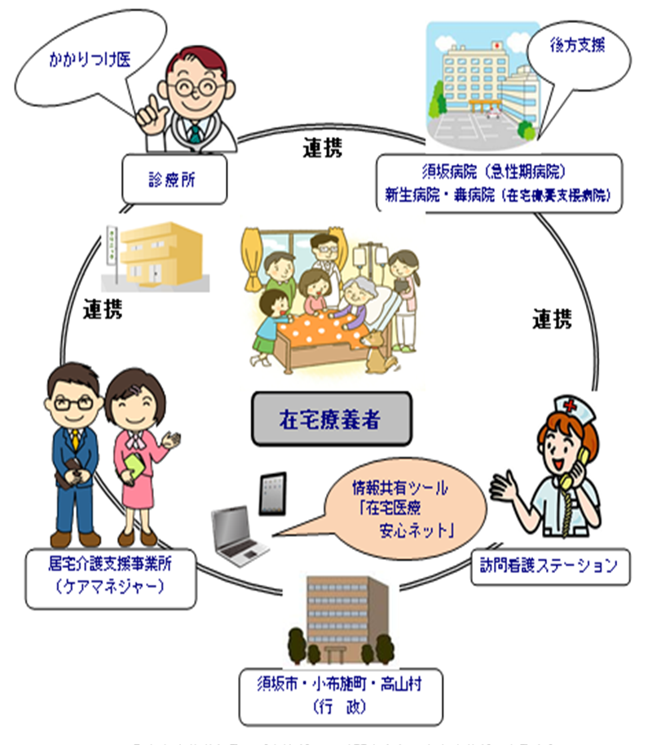
(3)住民が安心して２４時間３６５日
在宅療養がおくれるための支援体制整備
●在宅療養者とそのご家族が、
２４時間安心して在宅療養
ができるよう、関係機関の
多職種が連携してサポート
●情報共有システム｢在宅医
療安心ネット｣を連携ツー
ルとして活用
●平成26年度より、居宅介護支援事業所も情報共有の輪に入る

Slide 21
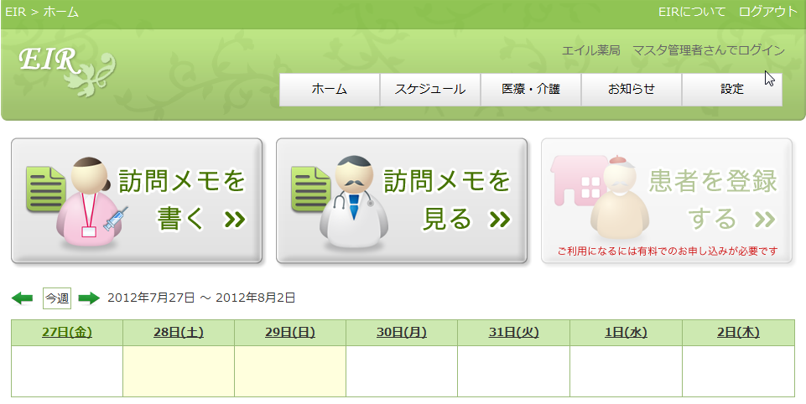
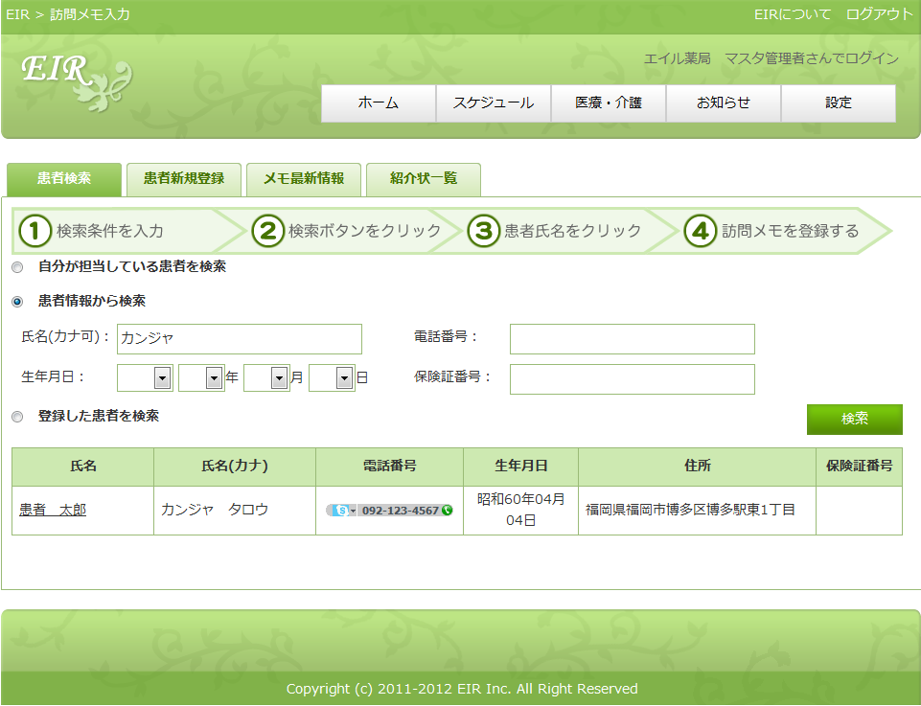
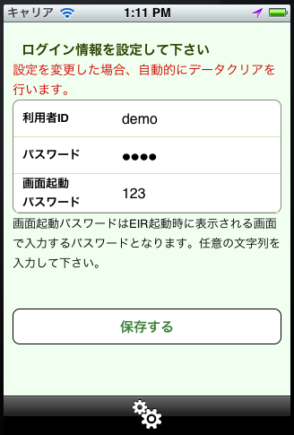
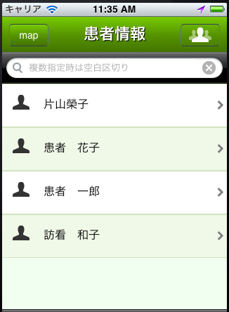
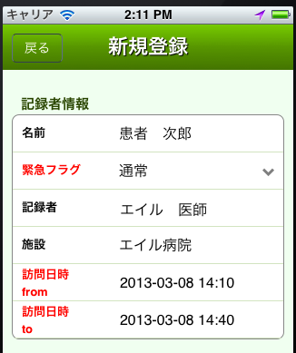
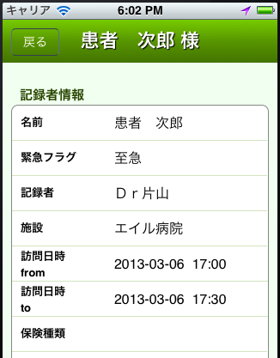


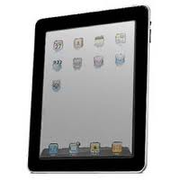
(4)情報共有システム・エイルシステムの導入

Slide 22
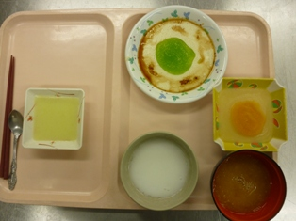
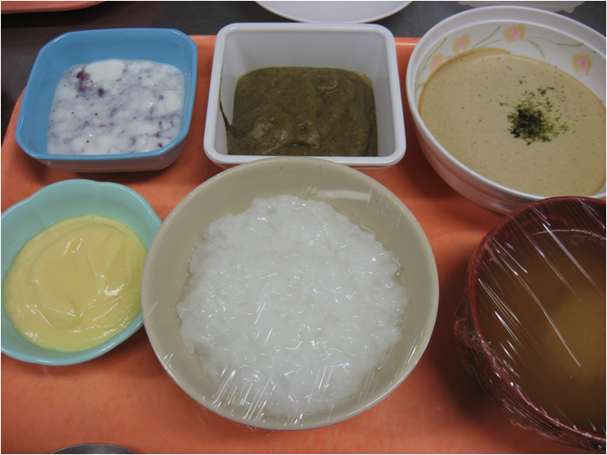
エ 医療・介護関係者の情報共有の支援
須高地域の3病院・１０施設の食形態を嚥下食ピラミッドを基準とした一覧表を作成し、病院・施設・ケアマネに配布（H26.3月）
◆病院と施設の栄養職員情報交換会
【見えてきた課題】
①施設によって食形態と呼び名が違う。
②嚥下障害のある方への食形態や食事介助に悩んでいる。
ペースト食：形態が施設により違うことがわかる

Slide 23
オ 在宅医療・介護連携に関する相談支援
◆住民からの個別ケアに関する相談窓口は各市町村が担う
◆病院の地域連携室との連携
◆市町村の地域包括支援センター職員は第2専門委員会の委員となっている
三 市 町 村
須坂市
地域包括支援センター
小布施町在宅介護支援センター
高山村地域包括支援センター

Slide 24
カ 医療・介護関係者の研修
在宅での看取りを進めるために 支援者側の課題
課題1：看取りの場面になると、多職種がチームで支えなければならないが、支援が職種によって違ってしまう場面がある
課題2
救急外来看護師：施設から誤嚥性肺炎で救急搬送されてくる患者さんで、入退院を繰り返している方がいることが気になる。
施設栄養士：食事に関しては、作る調理員・介助にあたる介護職員や看護師など、多くの職員が関わるので、みんなで勉強しないと改善できない・・・・・
課題3：口腔ケアの重要性はわかるが、具体的な支援方法を知りたい

Slide 25
（１） 課題1：看取りの学習と共通理解
第1回 平成25年６月２７日
「その人らしく生きる支援のあり方」
参加者 ５５人（ケアマネ47%・介護福祉士20％・看護師15%）
講師：新生病院 緩和ケア認定看護師 徳竹秀子
第2回 平成26年２月２０日
「多職種による看取りの情報交換会」
参加者 ５７人（ケアマネジャー33.3%・医療職33.3%・介護職
19.3%・行政関係14.1%）
第3回 平成26年11月20日
「多職種連携の課題 事例発表とG.W」
第4回 平成27年1月15日
「在宅での緩和ケア」

Slide 26
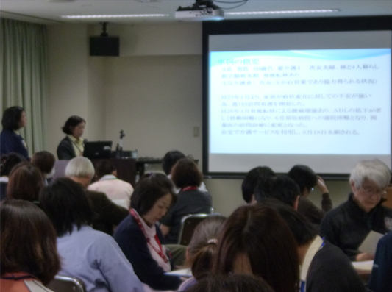
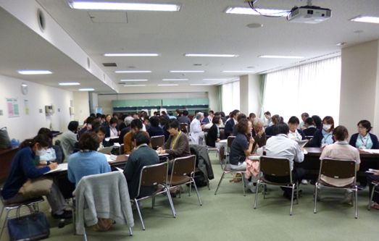
◎グループワークで出された意見と研修会の感想
・家族の不安を聞き取り、どんなサポートが必要か、誰にバトンタッチしていくのか、入院中にわかるようにしておくことが必要。
・本人、家族の意向が明確だと支援体制を整えやすい。そのためには、元気なうちから看取り方など話す機会をもつことが必要。
・多職種の人とのグループワークは初めてだったので、様々な意見を知り多面的に気づくことができた。
・他の職種の人の悩み等がわかった。
・このような機会を今後もつくってほしい。
【事例発表とグループワーク】

Slide 27
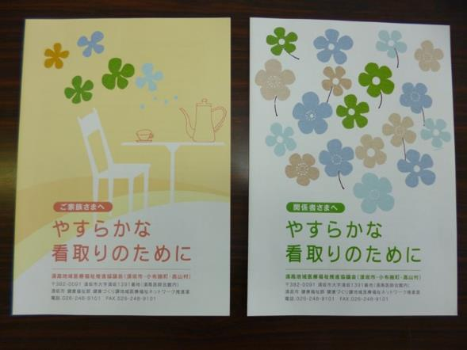
方法２ 看取りに関する共有認識を持つために「やすらかな
看取りのために」パンフレットを作成した
家族用：710枚配布 支援者用：680枚配布
平成25年12月末
特徴
・看取りまでの変化を前もって知ることで、在宅介護者の不安が軽減される。
・支援者が看取りの共有認識がないと、家族が不安になる。

Slide 28
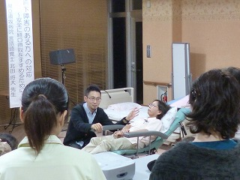
(2)課題2：摂食嚥下障害のある方への対応についての
研修会開催
平成25年度
介護保険施設（7箇所） 障がい者施設（2箇所）に出張して
研修会実施
参加者合計381人
平成26年度
通所系事業者対象に3回実施 参加者合計149人
研修テーマ：｢摂食嚥下障害のある方への対応
～安全に経口摂取をすすめるために～」
講師：県立須坂病院 言語聴覚士 北田将大先生
◎アンケート結果
・ポジショニングで、今まで座位の方が誤嚥しないと思っていたので、目からうろこだった（多数）
・何気なく行っていた、日々の食事介助が実は、危険な内容も多くあったことに気づいた。
ポジショニングの実技

Slide 29
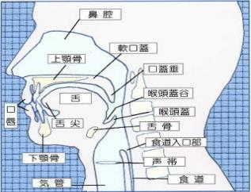
受講生の声
☆ ３０度リクライニングのポジショニング・・目からうろこ！
嚥下の仕組みを、解剖学と共に学んで
納得！
VFを見て、食物が食道入口部あたりに残り、気管に誤嚥される状況がわかった。
職員全員で受講したので、次の日から改善した。
介助スプーンを小さくした
ポジショニングを座位からリクライニングへ変更

Slide 30
県立須坂病院 肺炎患者数の比較
研修会前
研修会後

Slide 31
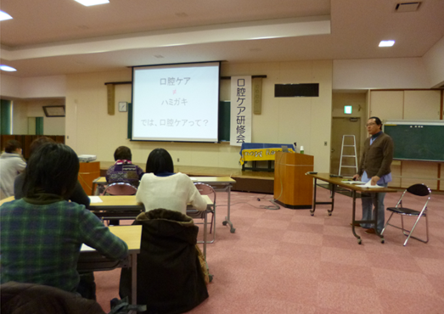
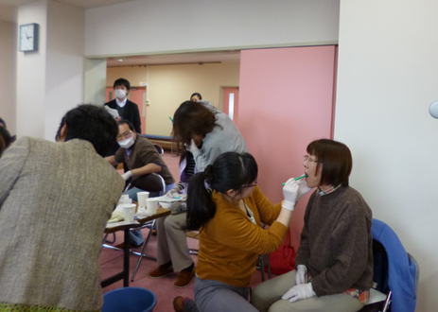
（３）課題3：口腔ケア研修会
第1回 平成25年1月16日 参加者30人
第2回 平成２６年１２月１５日(月)参加者２１名
演題：「口腔ケアについて～実技中心～」
講師：須高歯科医師会地域保健部理事 板倉正義先生
※歯科医師の講演
※歯科衛生士から実践的な実技指導
◎アンケート結果
・自分の施設に口を開けていただけない
方がいて、その方に対する歯磨きの方法
が学べた。
・やられる側の体験がとても参考になった。
不快感が少ないやリ方で、細かい所まで
ケアできたらと思う。
【講演と実技指導】

Slide 32
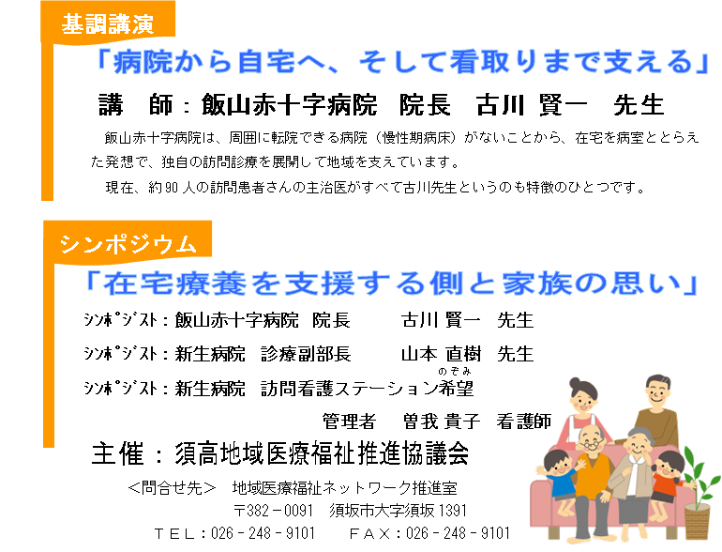
キ 地域住民への普及啓発
平成２３年度 須高地域医療福祉シンポジウム

Slide 33
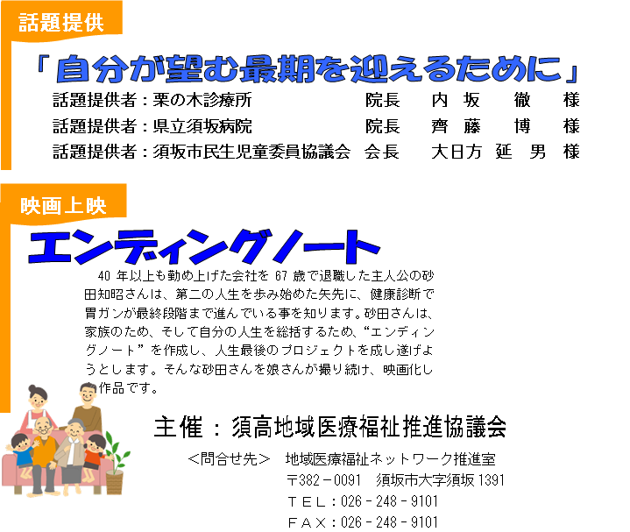
平成２４年度須高地域医療福祉を考える集い

Slide 34

一人ひとりが望む最期を支えるために
リビング・ウィルの文化を育もう
須高地域統一の
「終末期医療・ケアについての生前の 意思表明」書の作成
実績：1800部配布
特徴
① 法的な根拠はありません。
② 何回も書き換えることができま す。（気持ちが揺れるのは当然です。）
③ 元気なときに自分の最期の迎え方を考えることは「良く生きる」ことにつながります。
④ これを、一つのツールとして、家族と話し合うきっかけとしてください。
⑤ 携帯カードもついています。

Slide 35
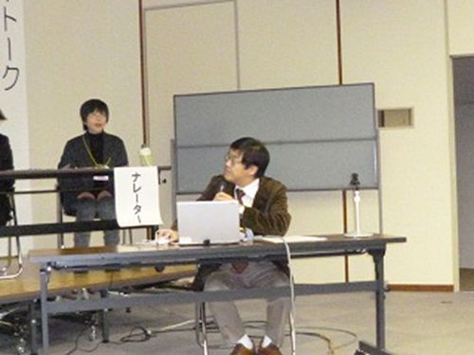
平成25年度『須高地域医療福祉を考える集い』
平成26年1月25日（土） 参加者 ９２名（６０代が最も多かった）
【テーマ】
「知っておくと安心！在宅療養と介護について」
【第２専門委員による リレートーク】
「安心して在宅療養・介護ができるようにサービスや相談窓口を知ろう」
診療所医師 須高医師会副会長
Notes:
毎年1回は第2専門委員会が開催してきたが、今年は、住民の皆さんの身近な人が身近な話題をテーマにしようということで、第2専門委員によるリレートークを行った。
トーク者：★

Slide 36
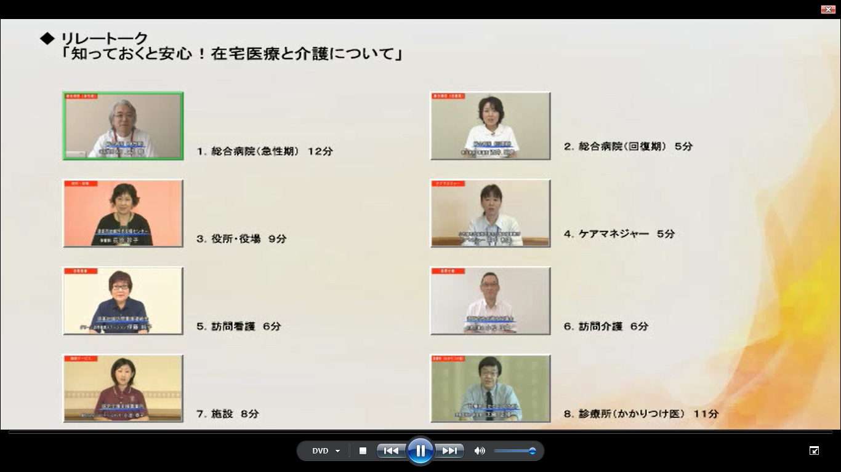

｢知っておくと安心!在宅療養と介護について｣DVD作成
・平成２５年度須高地域医療福祉を考える集い
第２専門委員によるリレートークをDVD化
・在宅療養・介護のサービスや相談窓口などを紹介
・住民への啓発や関係者の研修に活用する

Slide 37
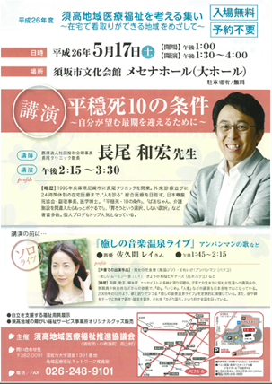
◎アンケート結果
平成26年度『須高地域医療福祉を考える集い』
参加者 ： 450人
・平穏死について考えるきっかけになった。自分の死について真剣に考える必要があると感じた。
・自分の終末は自分で決める、そのとおりだと思う。普段から家族と話すことの大切さがわかった。
・母の気持ちを理解しながらやっていこうという気持ちが持てた。
・義母を自宅で看取ったが、家族もとても良い時間だった。

Slide 38
ク 在宅医療・介護連携に関する
関係市町村の連携
◆ 事業評価について

Slide 39
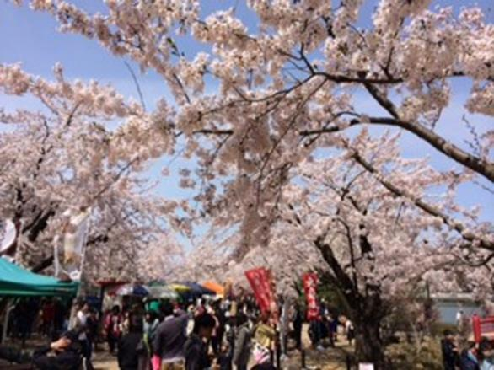
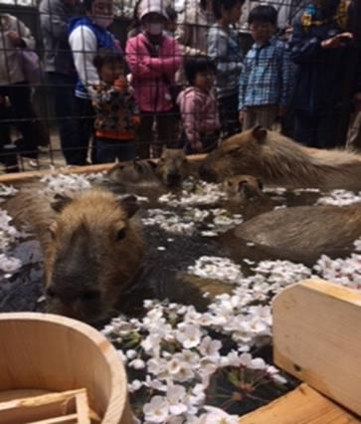
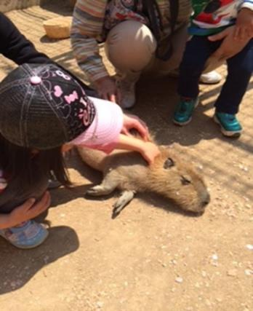
ご清聴ありがとうございました

